Slide 1
Алкоголизм
ФЕДЕРАЛЬНОЕ ГОСУДАРСТВЕННОЕ БЮДЖЕТНОЕ ОБРАЗОВАТЕЛЬНОЕ УЧРЕЖДЕНИЕ ВЫСШЕГО ОБРАЗОВАНИЯ «КРАСНОЯРСКИЙ ГОСУДАРСТВЕННЫЙ МЕДИЦИНСКИЙ УНИВЕРСИТЕТ ИМЕНИ ПРОФЕССОРА В.Ф.ВОЙНО-ЯСЕНЕЦКОГО» МИНИСТЕРСТВА ЗДРАВООХРАНЕНИЯ РОССИЙСКОЙ ФЕДЕРАЦИИ ФАРМАЦЕВТИЧЕСКИЙ КОЛЛЕДЖ
Могилевская А.Н.

Slide 2
План
1
Алкоголизм – это…
2
Действие алкоголя на организм
3
Стадии развития алкоголизма
4
Женский и подростковый алкоголизм
5
Осложнения алкоголизма
6
Лечение алкоголизма
7
Уход за больными

Slide 3
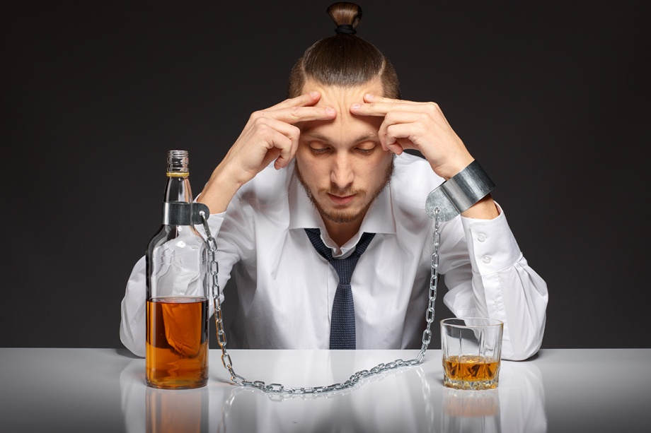
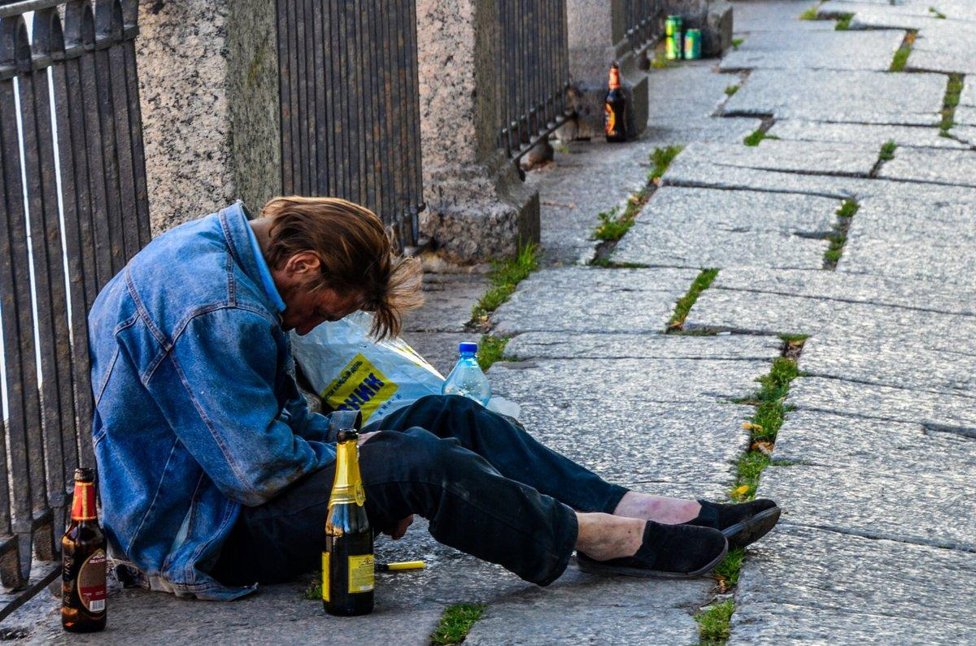
Алкоголизм – это…
Алкоголизм (F10-F10.9) – хроническое, прогрессирующее психическое заболевание, вызванное злоупотреблением спиртными напитками, характеризующееся:
патологическим влечением к алкоголю;
психической и физической зависимостью;
наличием синдрома абстиненции и личностной деградацией;
последствиями алкогольной интоксикации

Slide 4
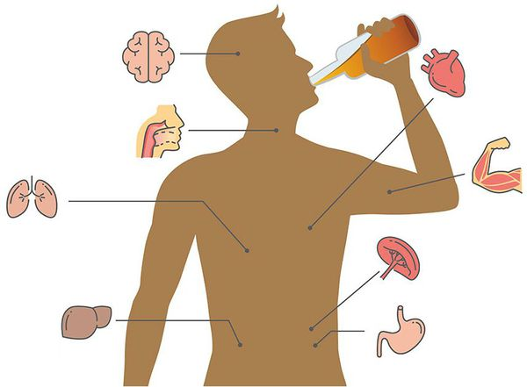
Вред алкоголя для организма человека
Алкоголизм приводит к прогрессирующей деградации личности и характерным поражениям внутренних органов: печени (гепатит, гепатохолецистит, цирроз печени), ЖКТ (панкреатит, гастрит, язва желудка и двенадцатиперстной кишки), сердца (кардиомиопатия, гипертония, кардиосклероз), лёгких (туберкулёз из-за снижения иммунитета). Больные психически деградируют, у них сужается круг интересов, нарушаются когнитивные способности, снижается интеллект.

Slide 5
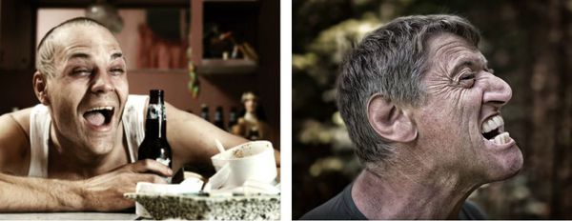
Алкогольная зависимость — самая распространённая разновидность расстройств, связанных с употреблением психоактивных веществ. По данным Всемирной организации здравоохранения, из-за злоупотребления алкоголем ежегодно во всём мире умирает 2,5 млн человек.
Мужчины, как правило, пьют чаще и больше женщин, поэтому риск развития алкоголизма у них гораздо выше. ДНК мужчин устроено иначе, из-за чего способность мужского организма прикрывать неблагоприятные рецессивные признаки гораздо слабее чем у женщин.

Slide 6
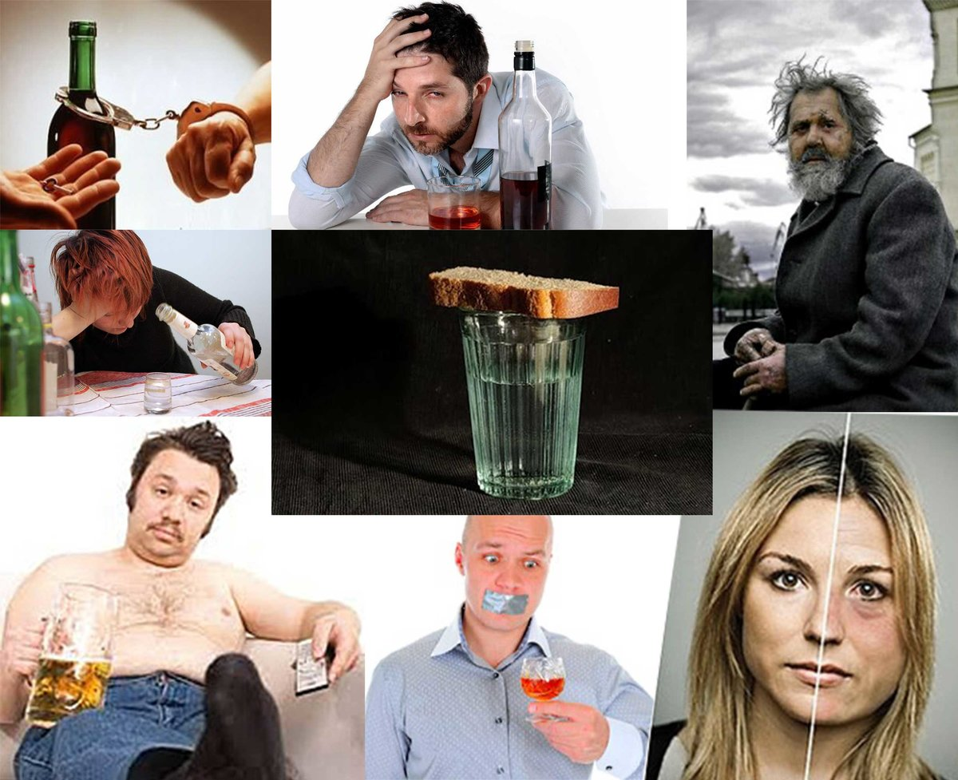
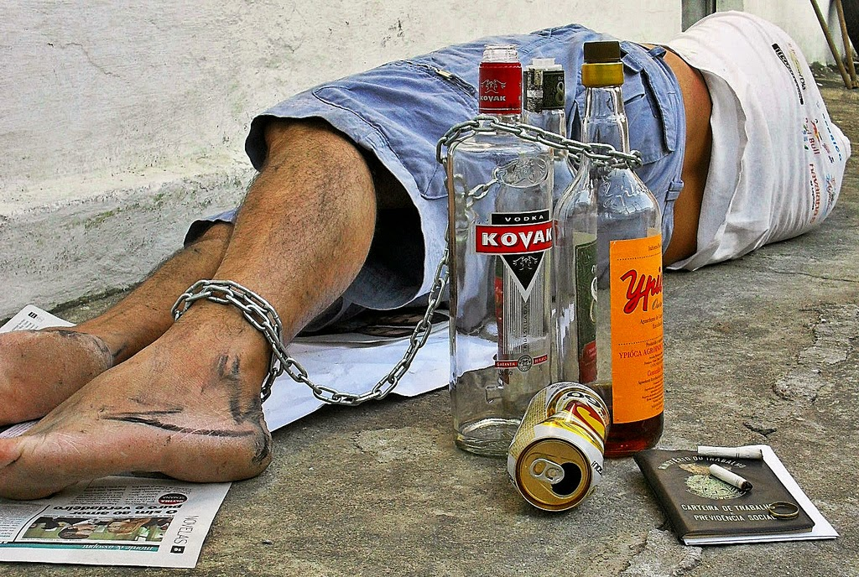
Стадии развития алкоголизма
Первая стадия – неврастеническая
Вторая стадия – наркоманическая
Третья стадия – энцефалопатическая

Slide 7
Неврастеническая стадия
Характеризуется развитием патологического влечения к употреблению спиртных напитков и переход от случайного потребления к систематическому. Тяга к ним становится труднопреодолимой, формируется психическая зависимость.
В I стадии отмечается рост толерантности (терпимости) организма к алкоголю, приводящий к значительному увеличению количества принимаемых спиртных напитков и потере контроля за их дозой. Изменяется характер опьянения: вместо желаемой эйфории появляются раздражительность, подавленность, становятся заметны изменения личности – лживость, хвастливость, болтливость, назойливость.
Повышается влечение к алкоголю. Его отсутствие приводит к усилению раздражительности, снижению настроения, поиску способа приобретения алкогольных напитков.
Нередко наблюдаются палимпсесты – амнезия части событий периода опьянения.

Slide 8
Наркоманическая стадия
Во этой стадии употребление спиртных напитков носит систематический характер, независимо от жизненных ситуаций. Состояние опьянения сопровождается высокой степенью раздражительности, гневливостью, демонстративностью, хвастливостью и в то же время самобичеванием. Появляется выраженный абстинентный синдром (синдром отмены, похмельный синдром, похмелье).
Он характеризуется соматовегетативными нарушениями: тахикардией, артериальной гипертонией, головокружением, головной болью и болями в области сердца, тремором и т.д. Эти симптомы появляются в случае уменьшения или прекращения приема алкоголя. Они сопровождаются дисфорией, тревожной депрессией, нередко с суицидными мыслями.
Усиливается раздражительность, разрушаются морально-этические барьеры.
Появляются амнезии на отдельные периоды опьянения.
Толерантность на этой стадии достигает максимума, появляются нарушения поведения, также развиваются опасные, но пока ещё обратимые повреждения внутренних органов.

Slide 9
Энцефалопатическая стадия
Влечение к алкоголю становится для пациента непреодолимым. Резко падает толерантность к алкоголю. В результате опьянение наступает даже от незначительной дозы спиртного и сопровождается дисфорией, агрессивностью. Появляется амнезия на весь период опьянения. Абстиненция становится продолжительной (до 5-7 дней) и сопровождается резкими соматическими и неврологическими нарушениями, судорожными припадками.
Прием алкоголя идет либо систематически, либо периодически в виде запоев продолжительностью 4-10 дней. Нарастает тяжелая личностная деградация с исчезновением эмоциональных привязанностей, чувства долга и ответственности, исчезает чувство такта. Происходит социальная деградация, разрушаются родственные отношения, развивается алкогольная деменция.
В этой стадии появляются признаки тяжелого алкогольного поражения внутренних органов.

Slide 10
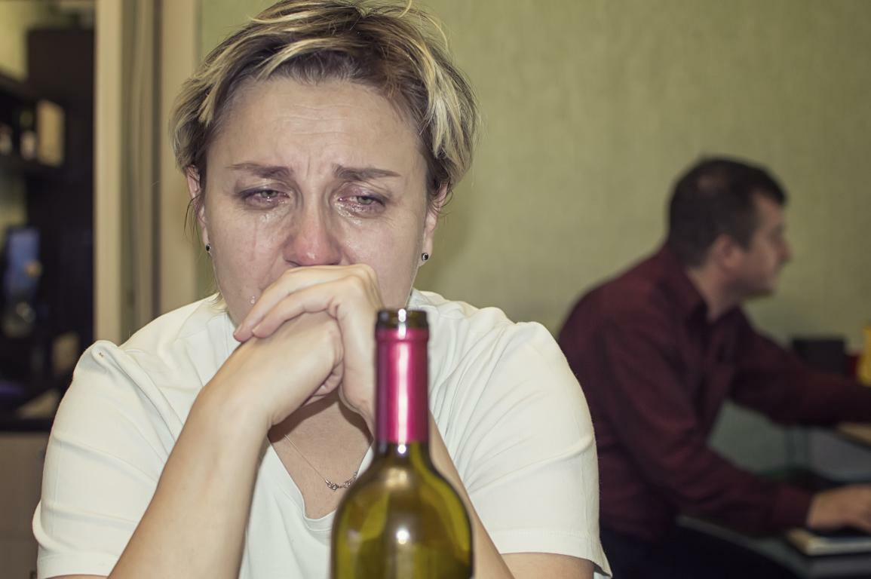
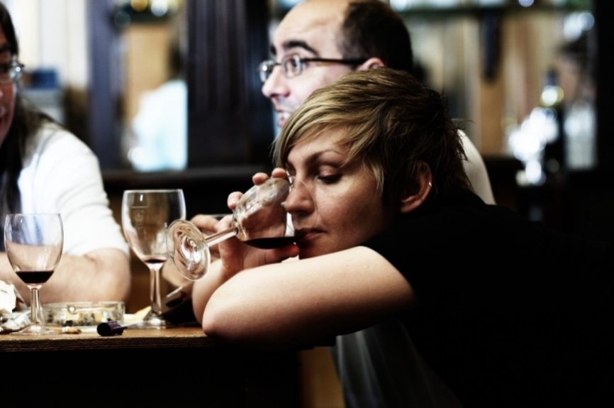
Женский алкоголизм
Для многих женщин, которые нашли свое «утешение» в алкогольных напитках, характерна подчиненная роль в семье. Оценка женщины как хозяйки и матери строится на том, насколько качественно она выполняет свои обязательные функции: приготовить еду, постирать, погладить белье, убрать, выучить с ребенком уроки и пр. И до тех пор, пока она выполняет свои обязанности, ее душевное состояние не интересует супруга или других членов семьи. Постепенно в женщине назревает чувство собственной ненужности, незначимости, и употребление алкоголя в таких ситуациях способно значительно ослабить внутреннее напряжение и даже заполнить душевную пустоту.

Slide 11
Из-за физических, психических и эндокринных особенностей организма развитие и течение алкоголизма у женщин определенным образом отличается от аналогичной зависимости у мужчин. Женский алкоголизм развивается в короткие сроки, сопровождается стремительной психической деградацией и быстрым разрушением внутренних органов. Часто протекает скрыто вплоть до II или III стадии.

Slide 12
Подростковый алкоголизм
Подростковый алкоголизм отличается злокачественностью течения и приводит к личностному регрессу уже через 2-3 года от начала систематической алкоголизации.
Статистическими методами было доказано, что частое употребление алкогольных напитков в возрасте до двадцати лет в больше чем 80% случаев приводит к последующему алкоголизму. Как оказывается, молодой развивающийся организм в 6-8 раз быстрее физиологически и психически привыкает к алкоголю, именно поэтому молодые люди чаще спиваются. Большинство тех, кто начинает употреблять алкоголь в школьном возрасте, в 22-24 года уже страдают третьей стадией алкоголизма.

Slide 13
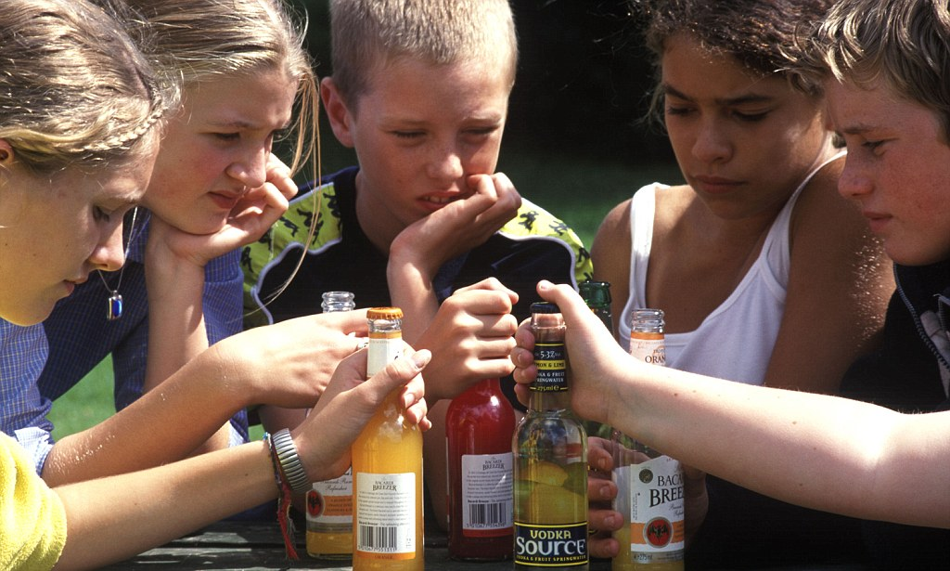
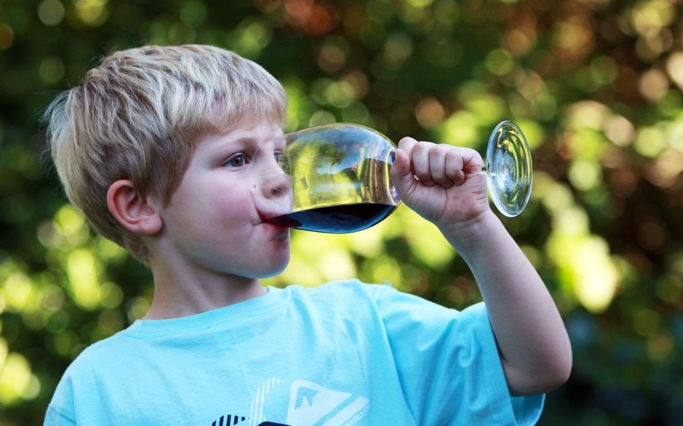
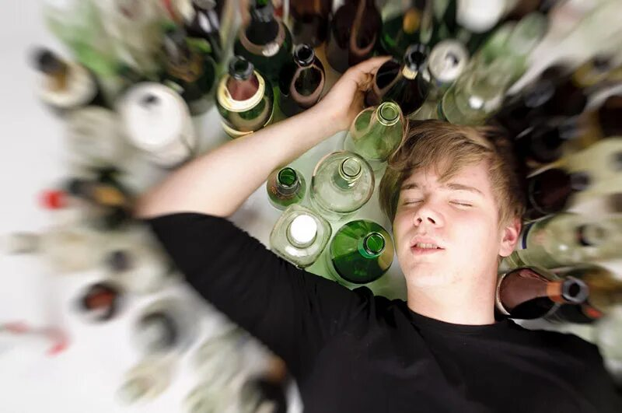
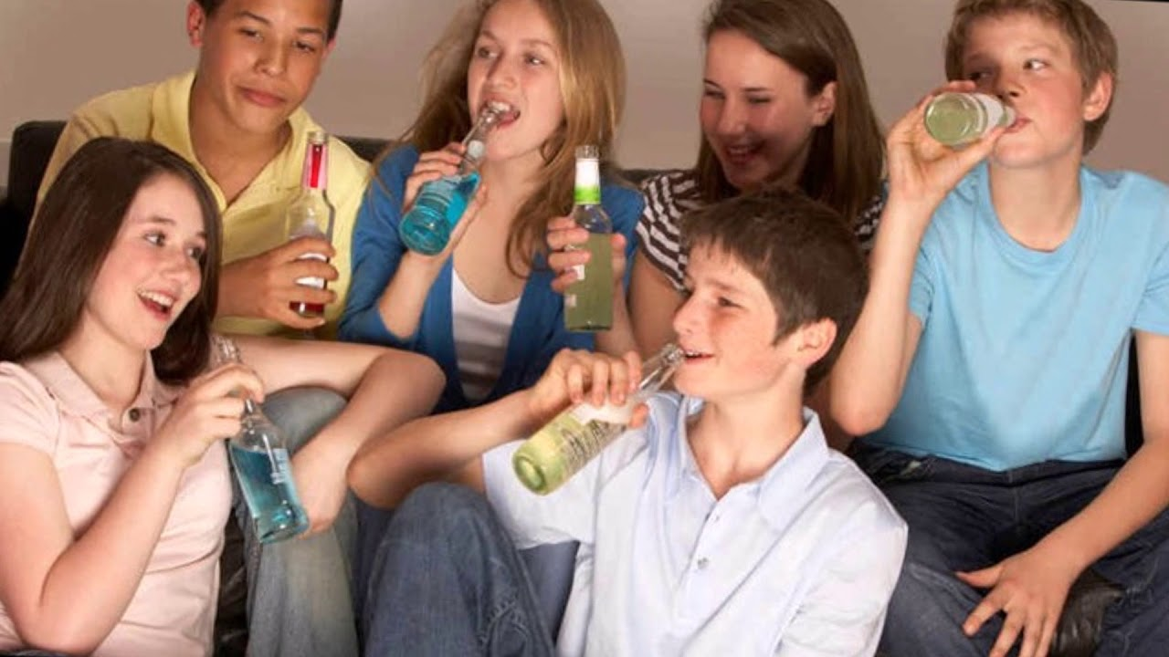

Slide 14
Осложнения алкоголизма
При хроническом алкоголизме из-за длительной интоксикации поражается нервная система. Поэтому при выходе из запоя у зависимого может возникнуть алкогольный делирий — белая горячка. Иногда наблюдаются галлюцинозы, бредовые состояния, депрессия и алкогольная эпилепсия. Эти состояния, в отличие от белой горячки, не всегда связаны с резким отказом от спиртных напитков.
Постепенно больные психически деградируют, у них сужается круг интересов, нарушаются когнитивные способности, снижается интеллект и т. д. Развал семьи, отсутствие регулярной работы, формирование соответствующего окружения довольно часто приводят к беспорядочной сексуальной жизни и заражению венерическими заболеваниями, СПИДу, снижению иммунитета и повышению риска банальных инфекций.

Slide 15
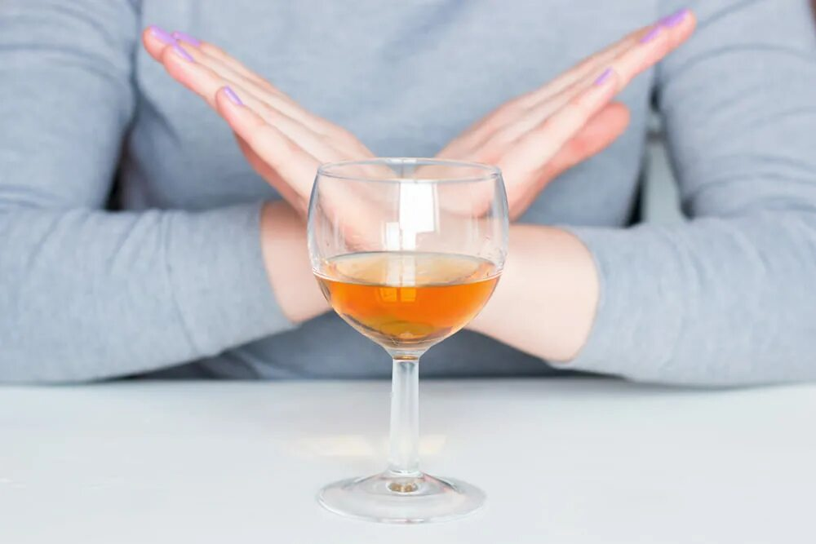
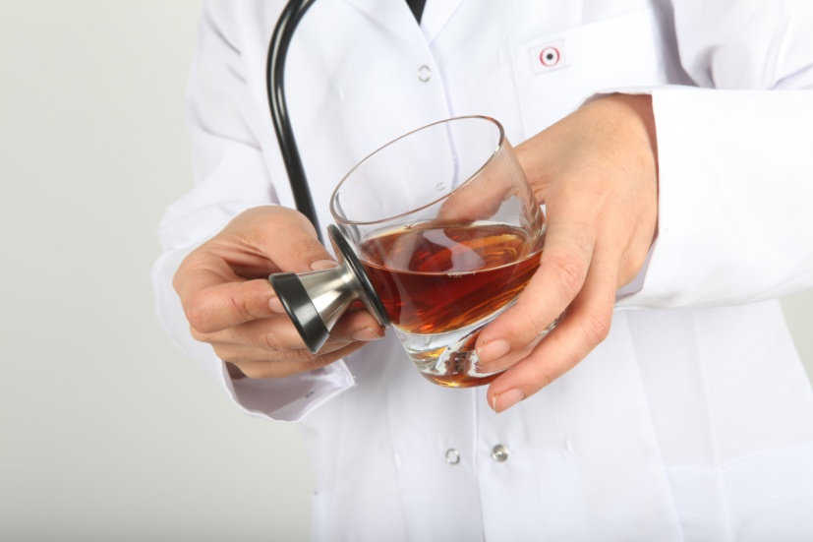
Лечение алкоголизма
Снятие абстинентного синдрома, проведение дезинтоксикации.
Медикаментозное лечение, очищение организма от токсичных метаболитов, устранение физической тяги к спиртному.
Реабилитация – психотерапевтическое воздействие, работа с подсознанием.
Ресоциализация – восстановление способности к жизни в социуме

Slide 16
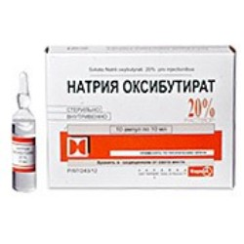
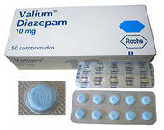
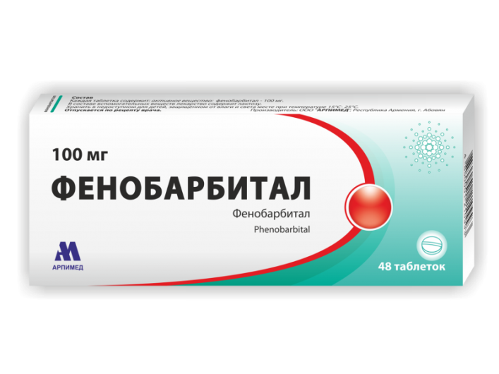
Важный этап лечения ‒ купирование абстинентного синдрома. Требуются активные терапевтические мероприятия.

Slide 17
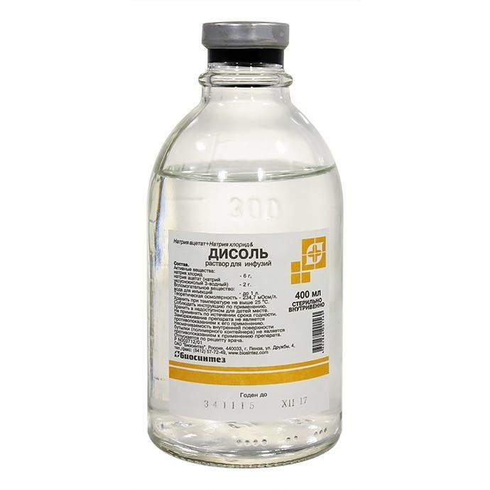
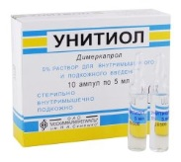
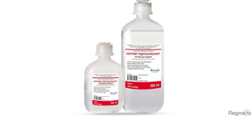
Средства дезинтоксикации:
- обильное питье, лучше щелочное или с добавлением органических кислот;
- внутривенное введение разбавленных растворов кристаллоидов (физиологический раствор, дисоль, раствор Рингера, раствор бикарбоната натрия и др.).

Slide 18
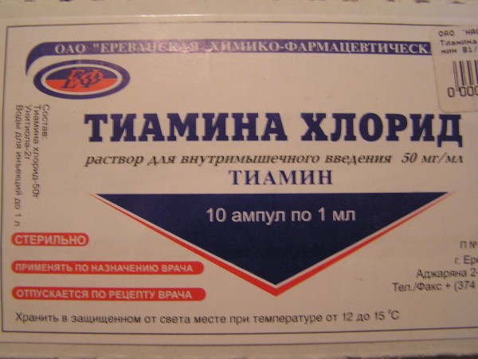
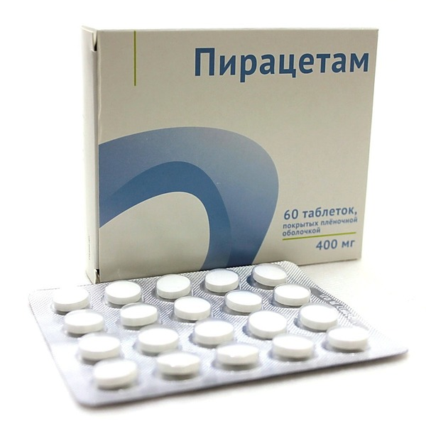
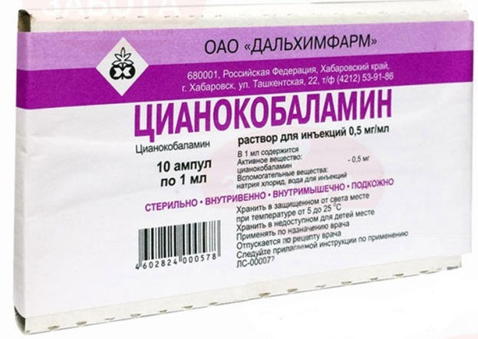
Метаболические и ноотропные средства:
- тиамина хлорид (витамин В1) внутримышечно по 2 мл 5% раствора 1-3 раза в день;
- никотиновая кислота, цианокобаламин (витамин В 12), пиридоксин, магне В6, аскорбиновая кислота, мильгамма; фенибут, пиритинол (энцефабол), пантогам, пирацетам, эссенциале, гептрал (адеметионин).

Slide 19
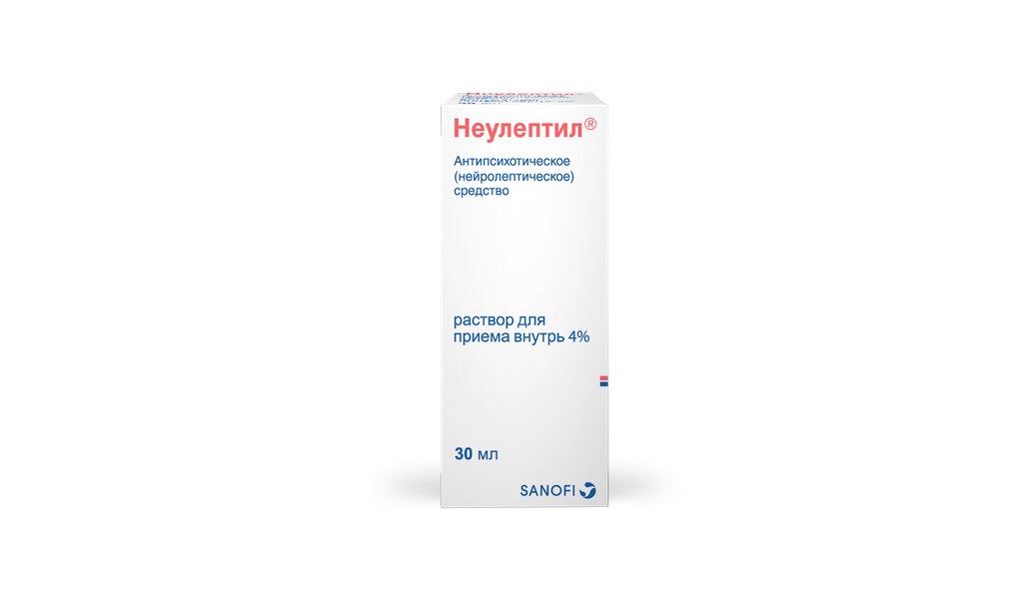
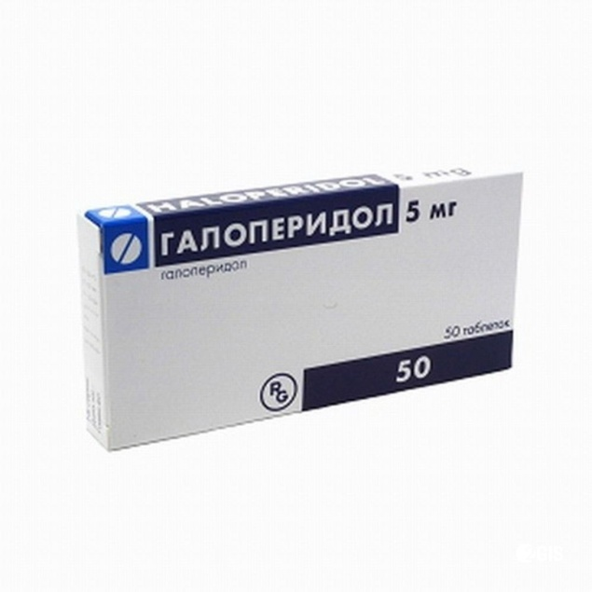
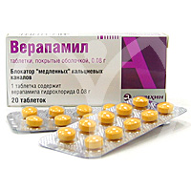
Симптоматические средства:
гипотензивные
нейролептики в малых дозах (галоперидол, перициазин – неулептил).

Slide 20
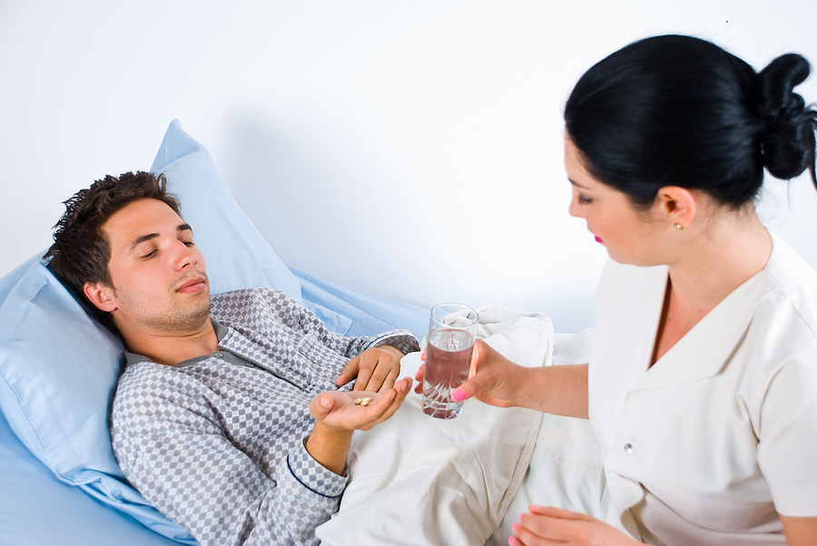
Уход за больными, страдающие алкоголизмом
В состоянии тяжелого опьянения:
- контроль за соматическим состоянием;
- предотвращение аспирации рвотных масс;
- надзор и предотвращение опасных действий.
При выраженном абстинентном синдроме:
-контроль за сном, психическим и соматическим состоянием;
- обильное питье, в случае профузного пота смена белья;
- изоляция, предотвращение употребления алкоголя.

Slide 21
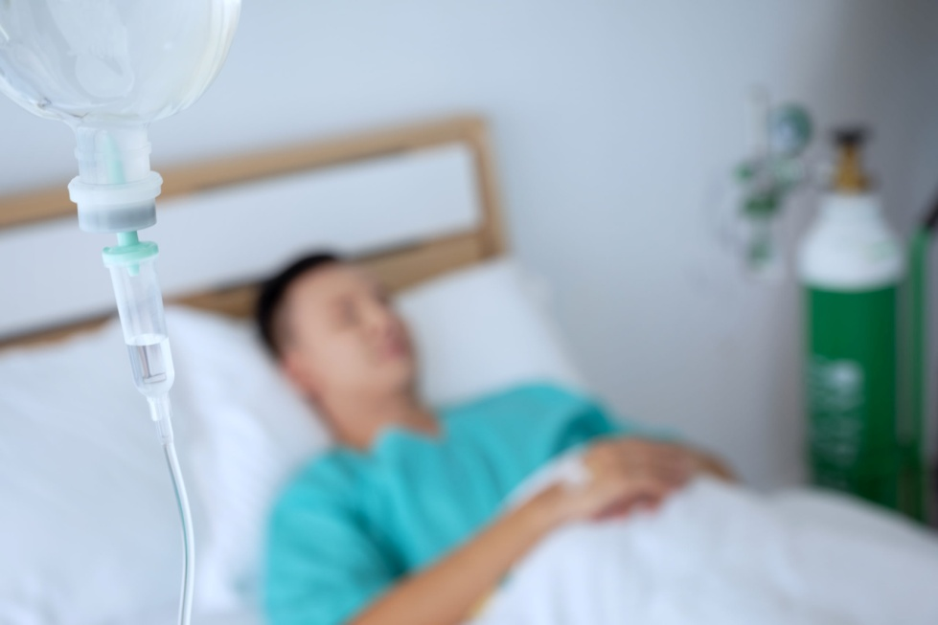
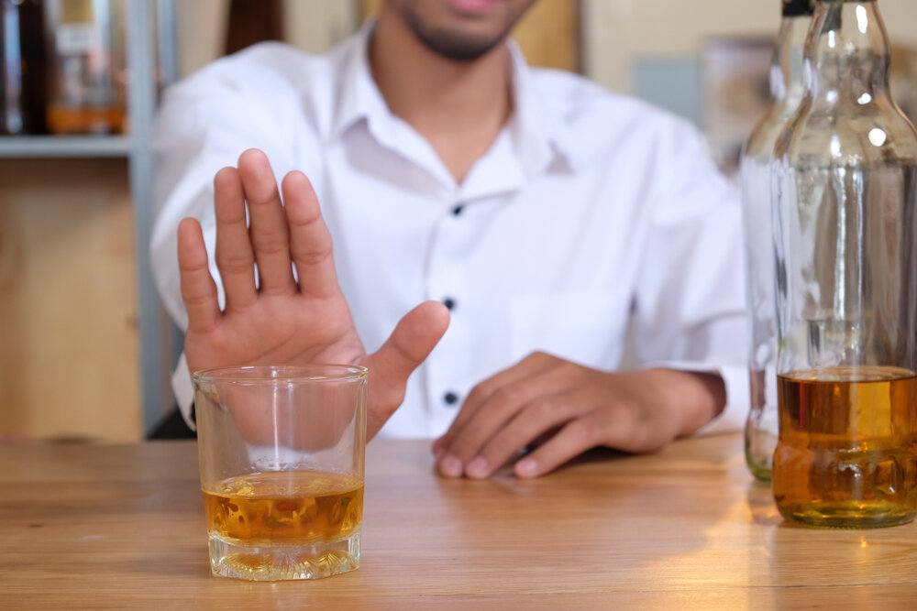
При алкогольных психозах:
- строгий надзор, предотвращение опасных поступков, в исключительных случаях фиксация;
- активация, предотвращение последствий обездвиженности и гипостатической пневмонии;
контроль за соматическим состоянием (измерение пульса, АД, температуры).
В постабстинентный период:
- психологическая поддержка;
- режим занятости.
На этапе поддерживающего лечения:
- контроль за эмоциональным состоянием;
- социальная реабилитация;
- организация поддержки семьи

Slide 22
Спасибо за внимание!

Slide 23
Список литературы
https://probolezny.ru/alkogolizm/
https://alcorehab.ru/articles/alkogolizm-stadii-vidy-formirovanie-zavisimosti/
https://otherreferats.allbest.ru/medicine/00959064_0.html
https://www.krasotaimedicina.ru/diseases/narcologic/female-alcoholism
https://www.krasotaimedicina.ru/diseases/narcologic/alcoholism

